Slide 1
PROYECTO FINAL DE CYBERSEGURIDAD
Análisis Forense, Explotación y Hardening de un Sistema Debian
Autor: Romario Borja Jimenez
Fecha: 18 de Febrero 2026

Slide 2
ÍNDICE DE LA PRESENTACIÓN
Introducción y objetivos del proyecto
Fase I: Análisis Forense Inicial
Fase II: Red Team (Explotación)
Fase II: Blue Team (Corrección)
Fase III: Arquitectura de red propuesta
Fase III: Plan de incidentes y SGSI
Conclusiones

Slide 3


INTRODUCCIÓN Y OBJETIVOS
Objetivo General: Evaluar y mejorar su seguridad
Objetivos del proyecto:
Realizar un análisis forense del sistema
Detectar y explotar vulnerabilidades de forma controlada
Corregir las vulnerabilidades encontradas
Proponer mejoras de seguridad a largo plazo

Slide 4
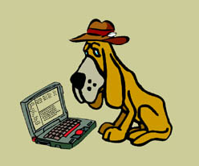
FASE I: ANÁLISIS FORENSE INICIAL
Metodología:
- Adquisición de imagen forense con dd
- Análisis con Autopsy / The Sleuth Kit
- Revisión de: logs, bash_history, configuraciones
¿Qué buscamos?
- Evidencias de compromiso previo
- Vulnerabilidades en la configuración
- Malas prácticas de seguridad

Slide 5
PRINCIPALES HALLAZGOS (FASE I)
Vulnerabilidad | Descripción | Impacto
Credenciales expuestas | DB_PASSWORD = '123456' en wp-config.php | CRÍTICO
PHP inseguro | allow_url_fopen = On, disable_functions vacío | ALTO
Logs eliminados | /var/log//auth.log | ALTO
Servicios expuestos | FTP, SSH sin hardening | ALTO

Slide 6
FASE II: RED TEAM - EXPLOTACIÓN
Vulnerabilidades explotadas:
1. FTP (CVE-2021-30047)
- Exploit 49719.py → Denegación de Servicio (DoS)
2. SSH - Credenciales débiles
- Ataque de fuerza bruta con Metasploit
- Usuario 'debian' con contraseña '123456'
3. Sudo sin restricciones
- El usuario tenía permisos totales
- Escalada inmediata a root
RESULTADO: Acceso root al sistema

Slide 7
FASE II: BLUE TEAM - CORRECCIONES
Vulnerabilidad | Corrección aplicada
FTP DoS | Servicio deshabilitado (no era necesario)
SSH - Credenciales débiles | Contraseña cambiada + SSH reforzado
Sudo sin restricciones | Sudoers restringido (mínimo privilegio)
Credenciales WordPress | Contraseña DB cambiada + claves nuevas
PHP inseguro | Endurecimiento: allow_url_fopen=Off, disable_functions configurado

Slide 8
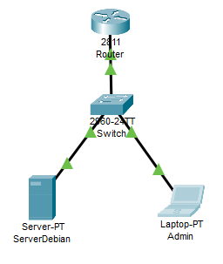
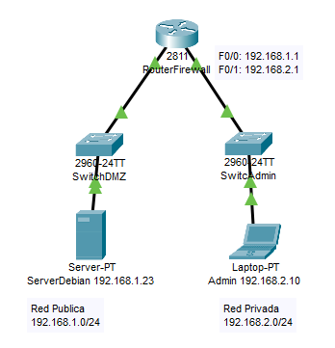
FASE III: ARQUITECTURA DE RED PROPUESTA
Red Actual
Red Propuesta
Beneficios:
Aislamiento del servidor público
Acceso SSH solo desde red privada
Menor superficie de ataque

Slide 9
FASE III: PLAN DE INCIDENTES Y SGSI
Plan de respuesta a incidentes (NIST):
Preparación
Detección y análisis
Contención, erradicación, recuperación
Post-incidente (lecciones aprendidas)
SGSI básico (ISO 27001):
- 32 controles implementados (65%)
- Evaluación de riesgos
- Política de seguridad
- Medidas DLP (prevención de pérdida de datos)
Ejemplos DLP: cifrado de disco, backups, control de accesos

Slide 10
CONCLUSIONES DEL PROYECTO
Objetivos cumplidos:
Análisis forense completo
Vulnerabilidades explotadas
Acceso root conseguido
Vulnerabilidades corregidas
Plan de mejora a largo plazo
Principales aprendizajes:
Las contraseñas débiles son el riesgo #1
La segmentación de red es clave
La seguridad es un proceso, no un producto

